Slide 1
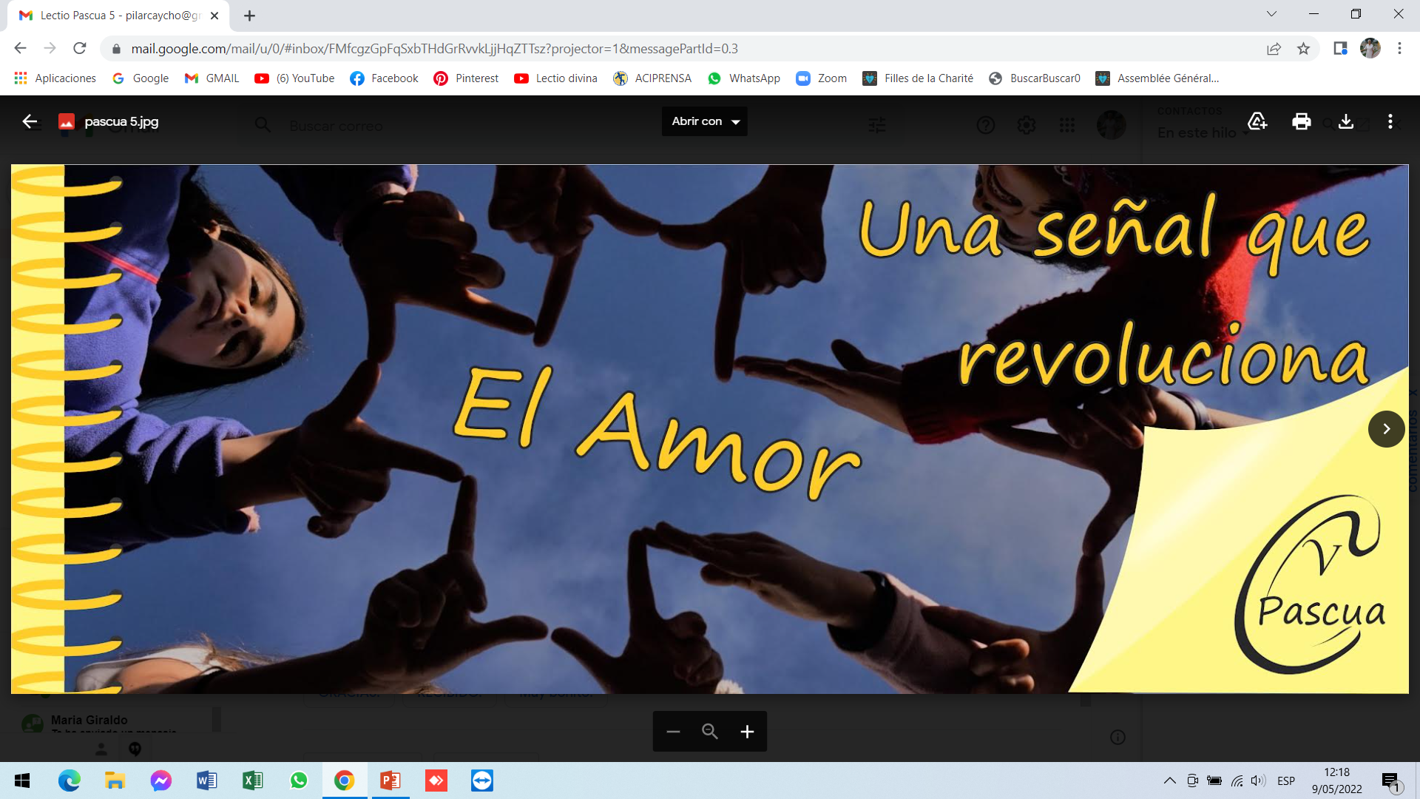
Imagen portada:
P. Érick Félix

Slide 2
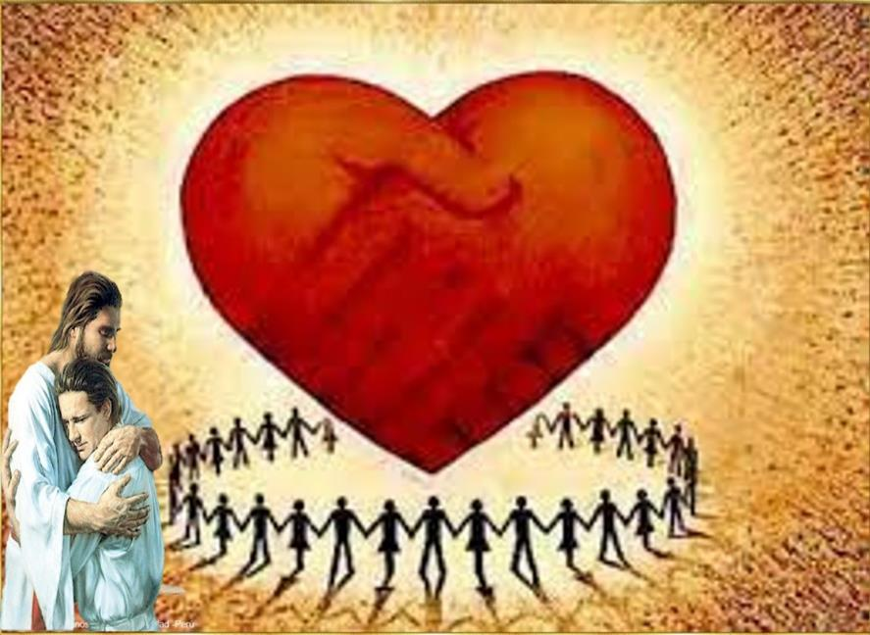
Jn 13, 31-35
Aménse como
Yo les he
amado
15 mayo 2022

Slide 3
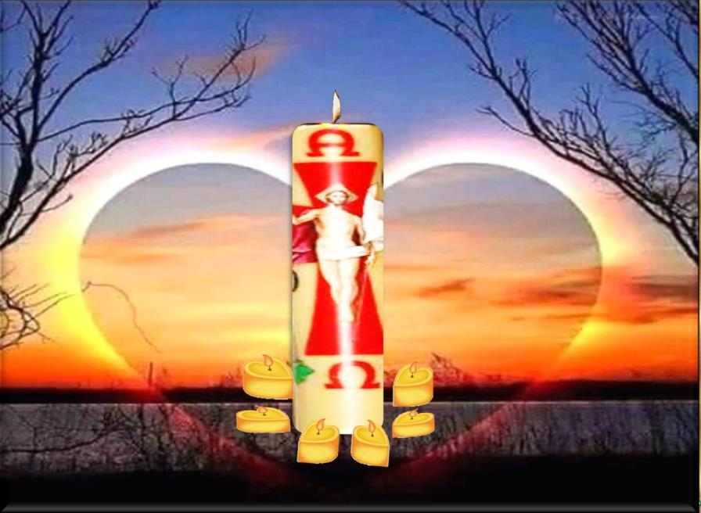
Ambientación: Un cirio, rodeado de otras velas pequeñas en forma de corazón. Frase: Ámense como yo los he amado.
“Ámense como
yo los he amado”
Cantos sugeridos: Como el Padre me amó, Un mandamiento nuevo nos dio el Señor.

Slide 4
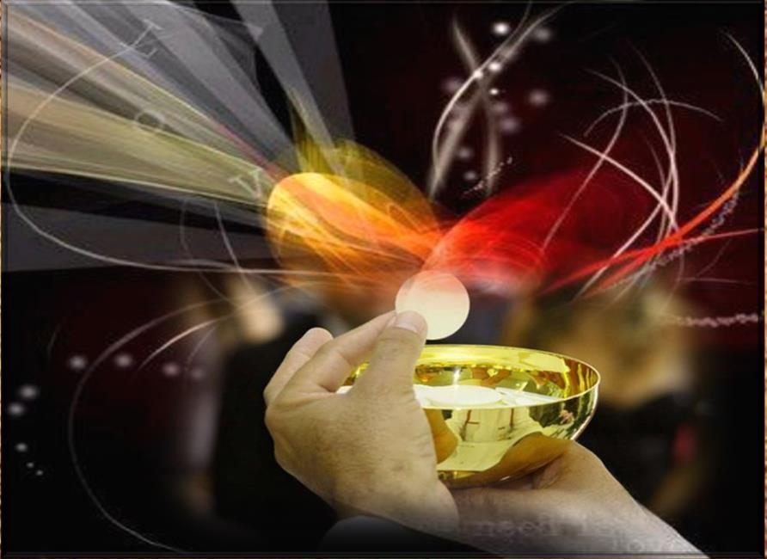
AMBIENTACIÓN:
La lectura del Evangelio de Juan pone ante nuestros ojos el mandamiento siempre nuevo para un seguidor de Jesucristo: el amor.
Es en la Eucaristía, la celebración por excelencia del amor, donde aprendemos a ser la Iglesia del mundo nuevo, construida desde el amor fraterno, cuya mejor expresión es el misterio pascual de Cristo.

Slide 5
¡Señor, Tú eres! Y esto nos basta para vivir,
para continuar esperando cada día, para caminar en este mundo, para no escoger el camino errado del aislamiento y de la soledad.
Sí, Tú eres por siempre y desde siempre; eres y permaneces, ¡oh Jesús!
Y tu ser es un don continuo también para nosotros, es fruto siempre maduro, porque nos alimentamos y nos hacemos fuertes por Ti, de tu Presencia.
Señor, abre nuestro corazón, abre nuestro ser a tu ser, ábrenos a la Vida con el poder misterioso de tu Palabra.
Haznos escuchar, haznos comer y gustar este alimento del alma.
Envía, ahora, el buen fruto de tu Espíritu para que realice en nosotros lo que leamos y meditemos sobre Ti. AMEN.

Slide 6
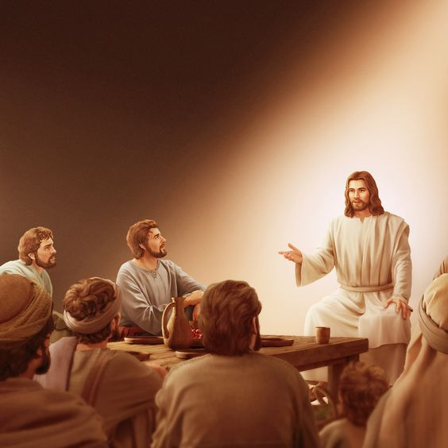
Motivación:
Jesús prepara a sus discípulos para el fin que se avecina. Aunque es Jesús quien habla, sus palabras describen la situación de una comunidad en la que Él ya no está y que reconoce
la importancia de vivir en comunión de amor y según las enseñanzas del Maestro. Escuchemos:

Slide 7
Juan 13, 31-35
Cuando salió Judas del cenáculo dijo Jesús: –«Ahora ha sido glorificado el Hijo del hombre, y Dios ha sido glorificado en él.

Slide 8
Si Dios ha sido glorificado en él , también Dios lo glorificará en sí mismo: y lo hará muy pronto.

Slide 9
Hijos míos, ya no estaré mucho tiempo con ustedes. Les doy un mandamiento nuevo:

Slide 10
que se amen unos a otros; como yo los he amado,

Slide 11
En esto reconocerán todos que ustedes son mis discípulos: en el amor que se tengan unos a otros.

Slide 12
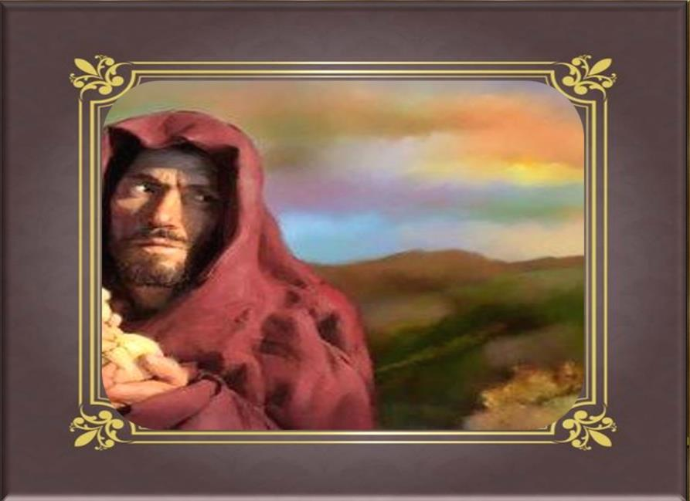
Preguntas para la lectura:
Miremos el contexto del pasaje bíblico: ¿Por qué sale Judas? ¿A dónde va?

Slide 13
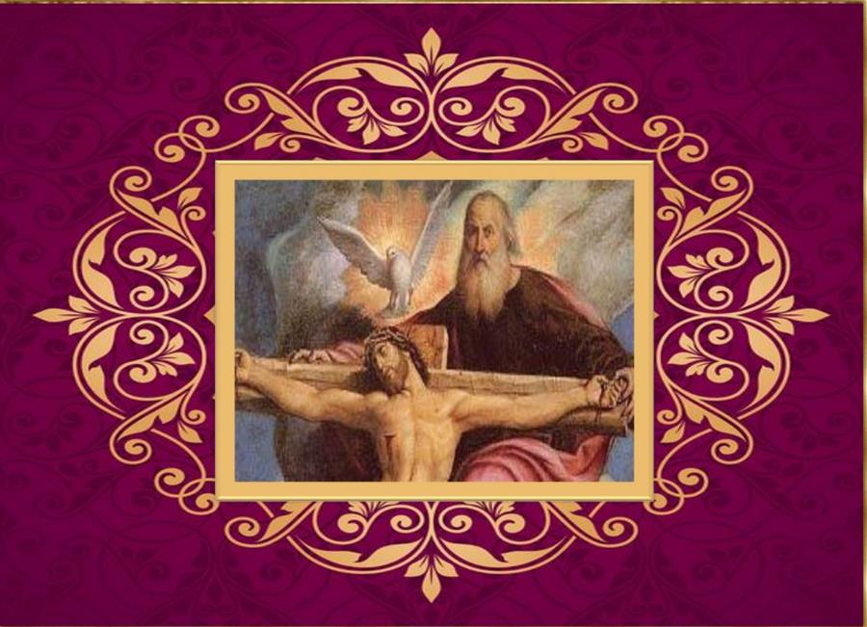
Jesús entregará su vida hasta la muerte, es decir, obedece al Padre de manera completa:
¿Qué significa, en este contexto, glorificar al Padre?

Slide 14
Jesús sabe que va a morir por eso dice que no estará mucho tiempo con
sus discípulos: Pero, ¿su despedida es para siempre?

Slide 15
¿Cuál es el mandamiento nuevo que Jesús da a sus discípulos?

Slide 16
Motivación:
El amor es el distintivo de toda comunidad que quiere ser fiel a Jesús. A través de un grupo cristiano que se ama, Dios puede seguir manifestándose, mostrando su Gloria al mundo. Es una de las invitaciones que hoy nos hace el evangelio.

Slide 17
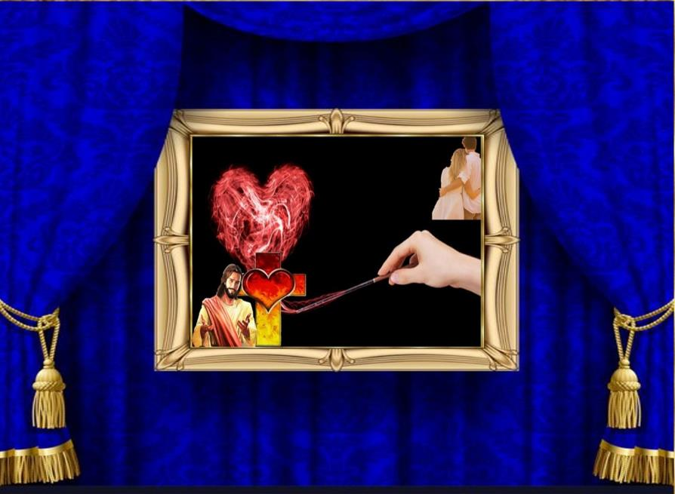
¿Qué es el AMOR para el mundo?
¿Qué es el AMOR para Jesús?

Slide 18
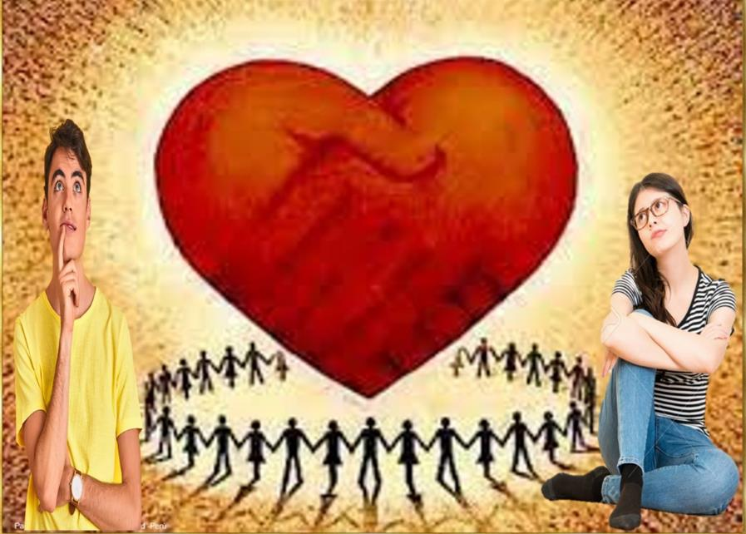
¿Cómo nos damos cuenta que amamos a alguien?
¿Cuáles son los signos que vemos cuando alguien ama?

Slide 19
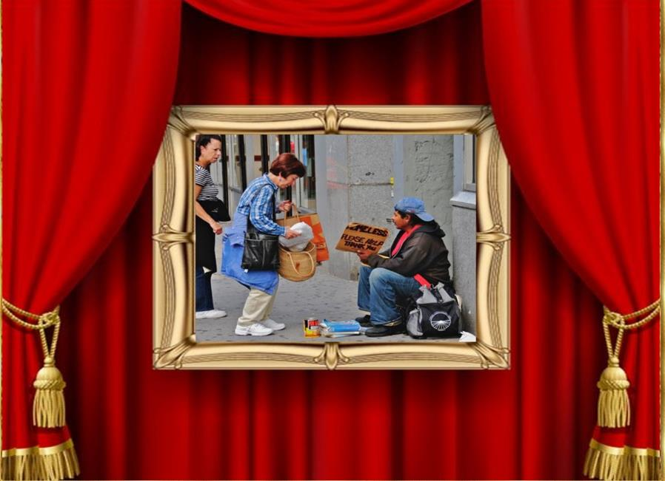
¿De qué manera, en nuestro ambiente
cotidiano, se puede vivir ese
mandamiento nuevo del amor?

Slide 20
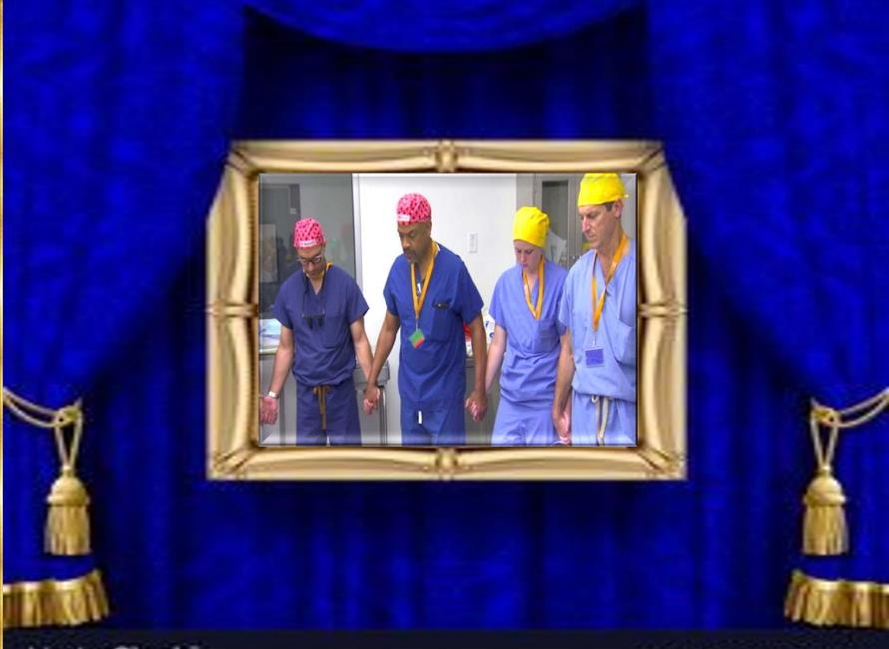
¿Hoy somos reconocidos como discípulos de Jesús
por el amor que nos tenemos entre nosotros? ¿Por qué?.

Slide 21
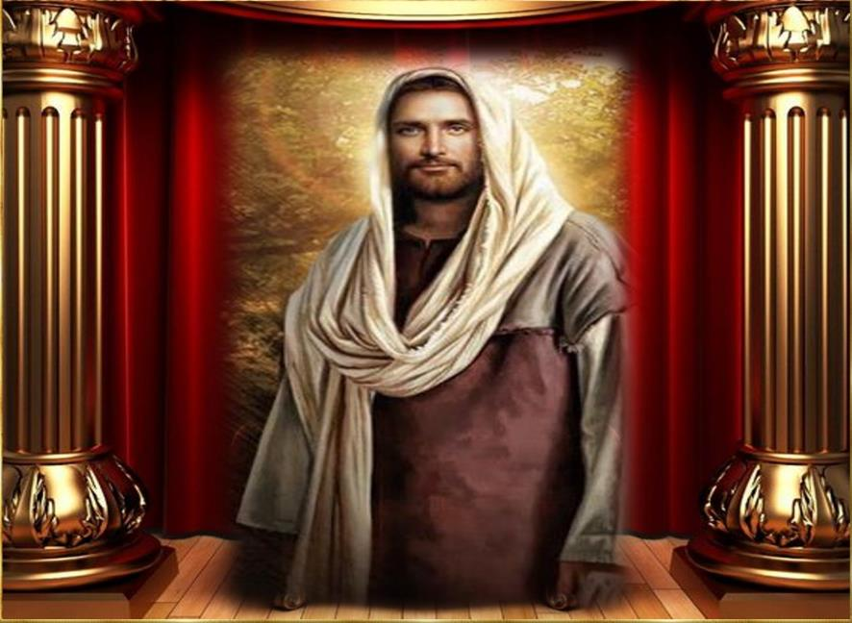
Luego de un tiempo de meditación personal, compartimos con sencillez nuestra reflexión, lo que el texto ME dice a mi propia realidad y situación personal.

Slide 22
Motivación:
La única regla de vida es el amor del que Jesús nos ha dado ejemplo. Sin embargo, sabemos por experiencia que no es fácil mantener día a día un amor que se entrega, que da la vida en la aparente pequeñez de lo cotidiano. Por eso nos acercamos a Él y le pedimos que nos acompañe y nos enseñe el camino.

Slide 23
Luego de un tiempo de oración personal, podemos compartir en voz alta nuestra oración, siempre dirigiéndonos a Dios mediante la alabanza, la acción de gracias o la súplica confiada.

Slide 24
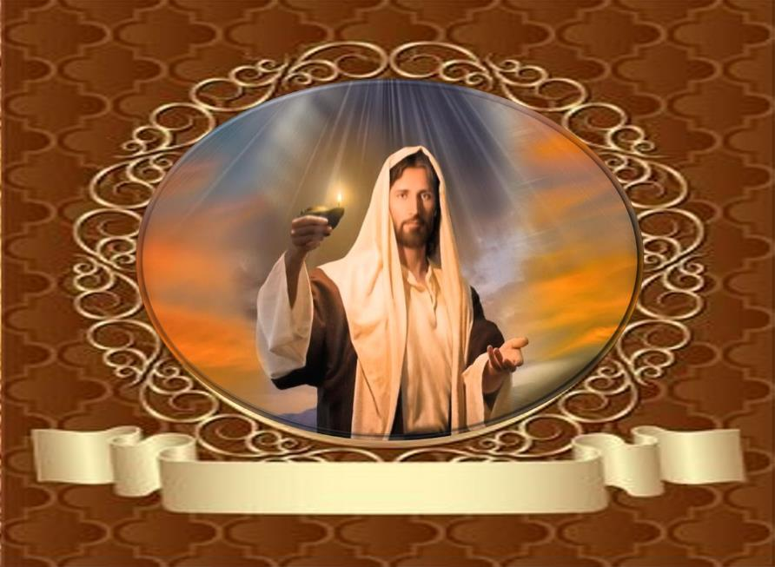
El Señor es clemente y misericordioso, lento a la cólera y rico en piedad;
Salmo 144
el Señor es bueno con todos, es cariñoso con todas sus criatures.
Bendeciré tu nombre por siempre, Dios mío mi rey.

Slide 25
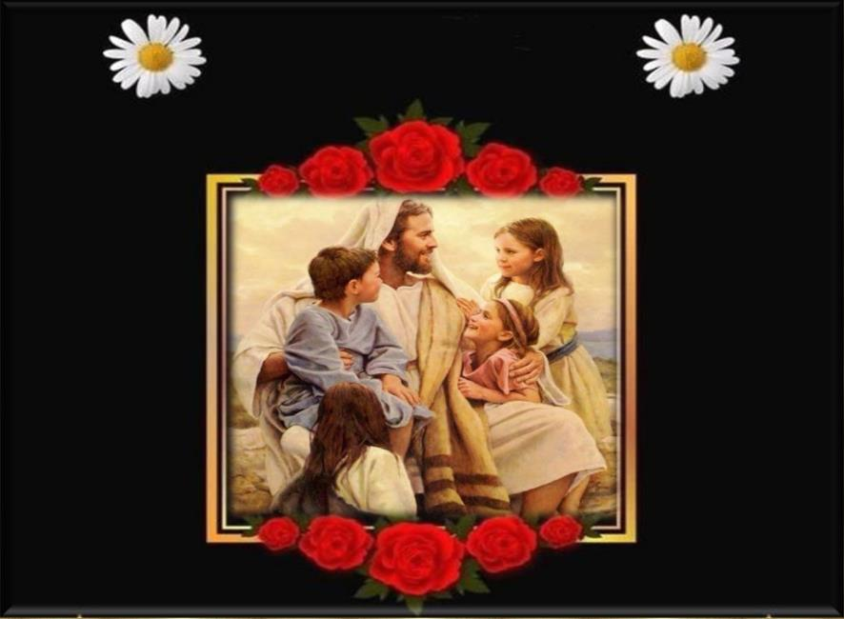
Que todas tus criatures
te den gracias, Señor,
que te bendigan tus fieles; que proclamen la gloria de tu
reinado, que hablen de tus hazañas.
Bendeciré tu nombre por siempre, Dios mío mi rey.

Slide 26
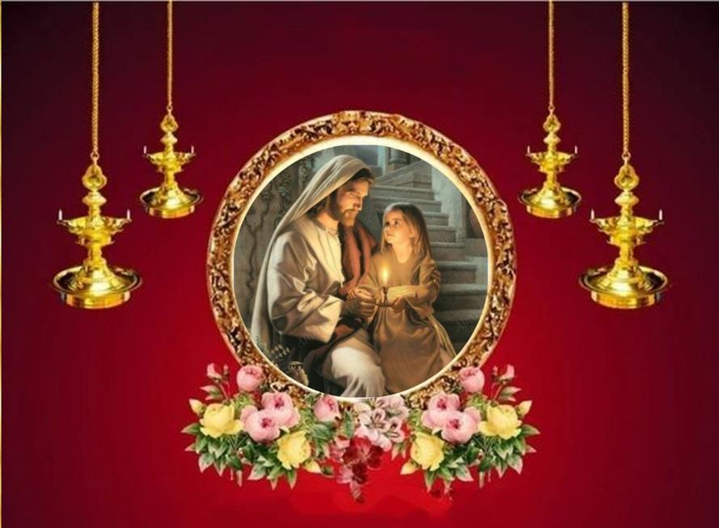
Explicando tus hazañas a los hombres, la gloria y majestad de tu reinado. Tu reinado es un reinado perpetuo, tu gobierno va de edad en edad.
Bendeciré tu nombre por siempre, Dios mío mi rey.

Slide 27
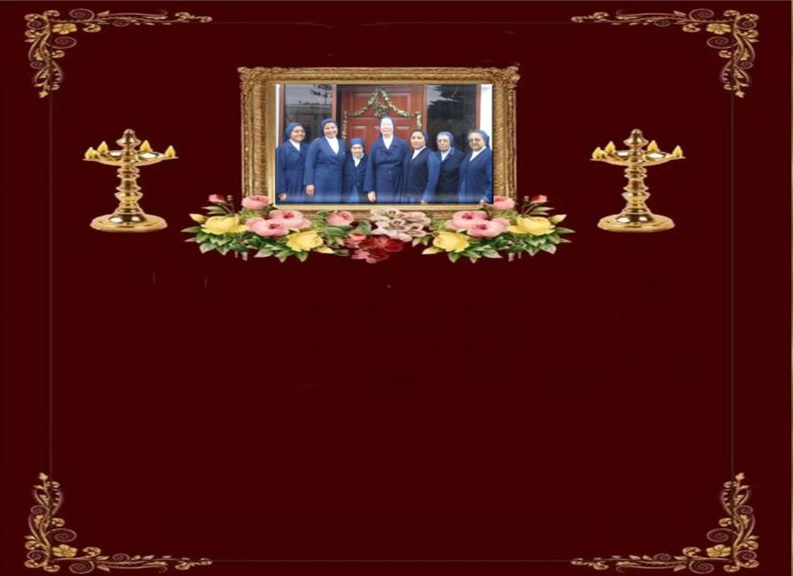
CONTEMPLATIO
¿Qué me lleva a hacer el texto?.
Motivación:
Vicente quería que las comunidades por él fundadas vivieran la exigencia del amor mutuo, como el mayor signo del discipulado. A las Hijas de la Caridad les dice: “Lo que Dios quiere es que, por un acto de la voluntad, todas nuestras acciones se hagan por su amor. Al entrar en la Compañía, han visto cuáles eran esas obligaciones; se han entregado a Dios para cumplirlas en su amor, y todos los días han renovado este acto. Estén seguras, hermanas mías, de que, aunque no gocen del consuelo de sentir la dulzura de ese amor, no dejan de tenerlo, cuando hacen lo que hacen por ese amor. (IX,435)

Slide 28
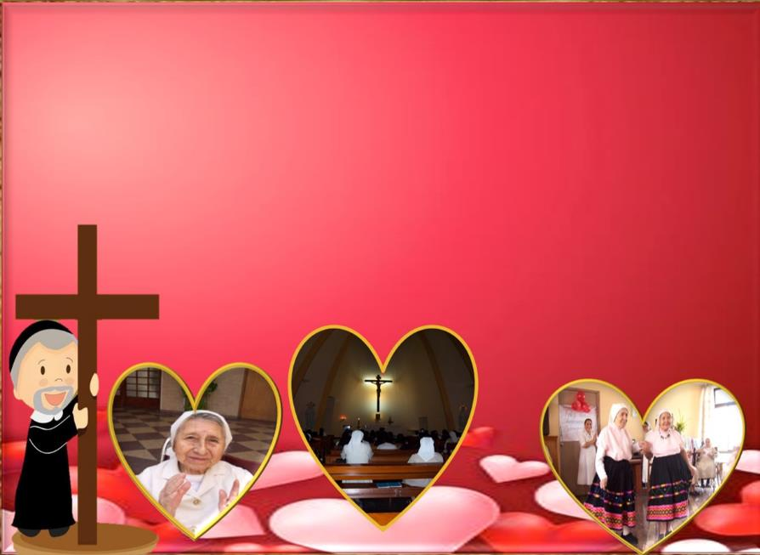
Este santo amor no puede tolerar, mis queridas hermanas, que tengan en el corazón ningún rencor mutuo. Por eso, si lo tuviesen alguna vez, o estuviesen desedificadas de las otras, pídanse en seguida perdón mutuamente, con un corazón afectuoso y deseoso de agradar a Dios, de amarlo, de amarse mutuamente por amor a él y de soportarse en sus pequeñas dificultades e imperfecciones naturales. ( San Vicente de Paul IX, 40)

Slide 29
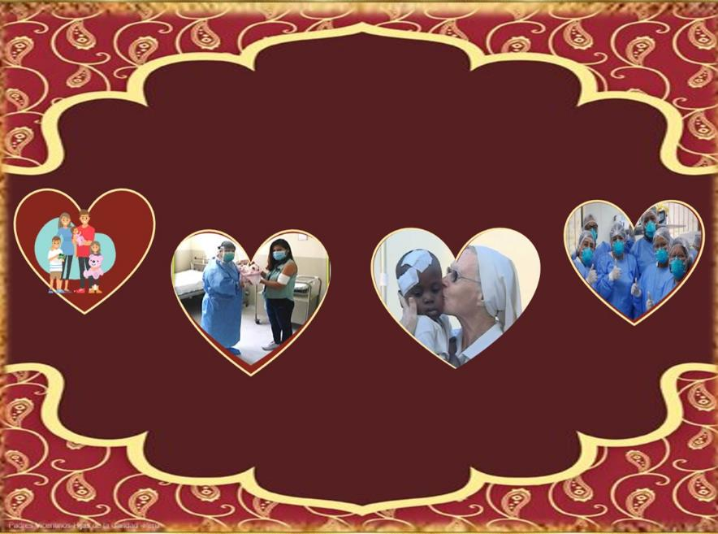
Compromiso personal y comunitario:
Hacer del testimonio constante del amor la fuerza propia de nuestra vida personal, familiar, comunitaria, social.

Slide 30
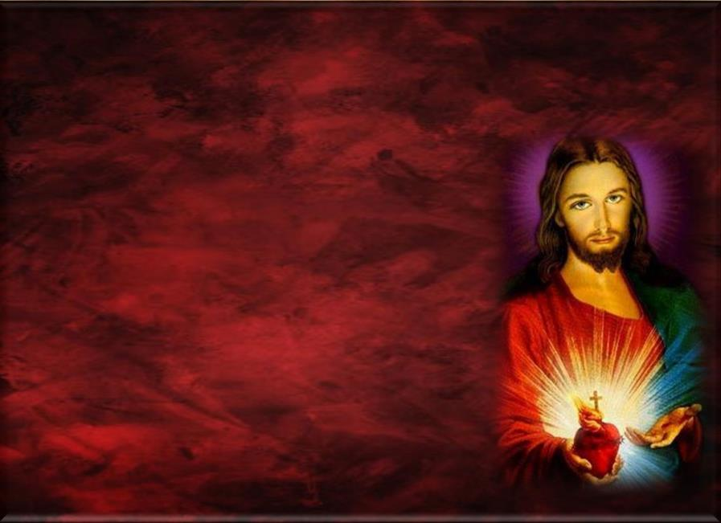
Oración final
Señor Jesús, Tú que nos invitas a amarnos unos a otros,
como nos amas Tú, te pedimos que derrames en nosotros
tu Espíritu Santo, para que nos enseñe y nos conduzca
a identificarnos contigo, para actuar y vivir como Tú.
Tú que nos pides amarnos unos a otros,
Ayúdanos, Señor, para tener de ti
la vida y la salvación,
que solo Tú nos puedes dar,
y así podamos mostrar nuestra fe
con nuestra vida, con nuestras actitudes,
siendo Tú el sentido de todo
lo que somos y hacemos,
demostrando nuestra fe en ti.
Tú que nos pides amar como Tú,
sé Tú el que nos enseñes a amar
como Tú lo has hecho. Que así sea.

Slide 31
Texto de Lectio Divina: Padre César Chávez Alva (Chuno) C.ongregación de la Misión.
Power Point : Sor Pilar Caycho Vela - Hija de la Caridad de San Vicente de Paúl

